Slide 1


SINNO
from university import HUST
from school import SOICT
print(“Hello world!”)
print(“We are users from SINNO Club”)
Đề xuất phương hướng tổ chức
24/12/2020
Người đề xuất: Nguyễn Đức Tiến

Slide 2

Dự án
SINNO Chuyên môn + Nhân sự

Slide 3

Dự án và nhân sự
Nhân sự
👫
Đối ngoại
14 👫
Chuyên môn
👫
Hậu cần
👫
Truyền thông
👫
Project
Project

Slide 4
Dự án và điều phối nhân sự
Bắt buộc
Ngoài chuyên môn, phải có thành viên từ ban khác
Để hỗ trợ lựa chọn, ban nhân sự cần có website giới thiệu kinh nghiệm, kỹ nâng của các thành viên
Linh hoạt
Lựa chọn nhân sự do trưởng nhóm project đề xuất
Trưởng ban duyệt nhân sự, hoặc hỗ trợ điều phối nhân sự trên cơ sở đồng thuận của thành viên
Nhóm thực hiện project cần lấy nhân sự từ thành viên SINNO. Việc lấy thêm nhân sự ngoài thì nhóm sự án cần giải trình với ban chuyên môn và ban nhân sự.

Slide 5
Dự án và quan hệ các ban
Các dự án phải được hoạt động tự do về chuyên môn, để tự do sáng tạo và chịu trách nhiệm về quyết định của bản thân.
Dự án phải tuân thủ theo các qui tắc quản lý chung
Nhóm dự án báo cáo nhanh với ban chuyên môn+qui trình, ban nhân sự theo mô hình:
Đã làm gì / Đang làm gì , Sắp làm gì / Có vấn đề gì / Đã giải quyết chưa/Hướng giải quyết.
5W1H
Dự án nhận được sự tư vấn từ các ban. Quyết định và lựa chọn cuối cùng thuộc về nhóm dự án.
Yêu cầu chi tiêu cho dự án sẽ được gửi tới ban Hậu cần.

Slide 6
Dự án và bộ phận quy trình
Cần lập bộ phận qui trình thuộc ban chuyên môn nhằm bảo đảm:
Tuân thủ các qui trình về chuyên môn: github, báo cáo, template..
Đề xuất cải tiến qui trình để thông suốt thông tin giữa các dự án, giữa các ban
Được tham gia hỏi thông tin liên quan tới qui trình ở tất cả các ban
Đặc biệt lưu ý:
Qui trình phải đi kèm với công cụ tự động → đề xuất dự án mới
Hạn chế áp dụng qui trình thủ công.
Số lượng nhân sự: ~2 người

Slide 7

Dự án và mẫu quản lý mã nguồn SCM
Các dự án được tổ chức theo các thư mục và có đủ các tài liệu như trong repository sau:
https://github.com/SOICTInnovationClub/SINNOProjectTemplate
fork
Project
public
Project
privated

Slide 8
Dự án và đặt hàng thực hiện
Các đề xuất lập dự án cần được cân nhắc ý tưởng nghiêm túc
Gợi ý người đề xuất cần lập mẫu đề xuất dự án với các nội dung:
Tên dự án
Mô tả
Ứng dụng
Địa chỉ ứng dụng ngay nếu có
Chi tiết công nghệ
Từ khoá tóm tắt công nghệ sử dụng
Mô hình kinh doanh
Đề xuất 7 dự án: https://husteduvn-my.sharepoint.com/:f:/g/personal/tien_nguyenduc_hust_edu_vn/EvHALeavlY9JmrmPgcYZay0BfMfgjjh8OQKRHUktVZkrmw?e=xHNSLT

Slide 9
Thương hiệu
SINNO Truyền thông

Slide 10


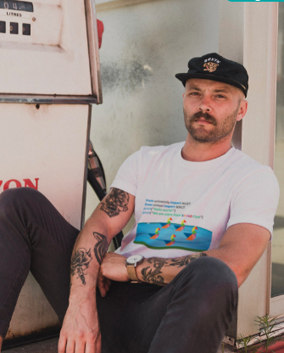
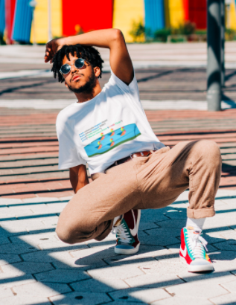
Dấu ấn thương hiệu
Thiết kế Signature cho email
Thiết kế các búa chụp ảnh selfie với
Tên của mỗi ban
Tên CLUB
Gợi ý: sử dụng mockup để tạo áo
https://mockupmark.com/create/free

Slide 11


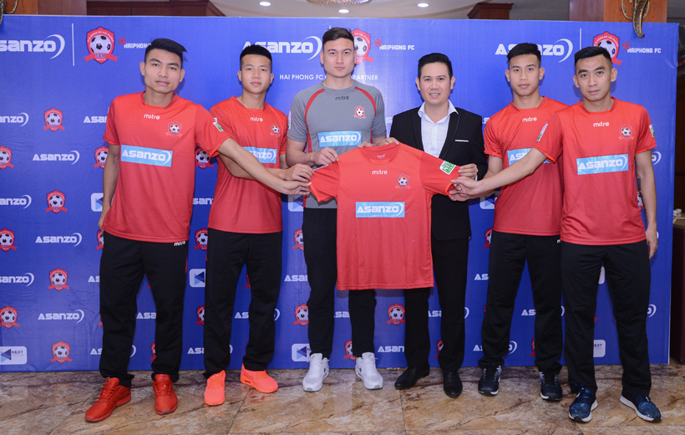

Áo đồng phục
Buổi trao áo cần làm nghiêm túc và trân trọng ➔ tự hào
Đọc tên tìm áo
BTC đưa áo tới điểm selfie
(nhắc tên member)
Trưởng ban cảm ơn + Chụp ảnh
Thử áo (nếu cần)
Chụp ảnh (nếu cần)

Slide 12
Sự vụ và Quản trị
SINNO Hậu cần

Slide 13
Quản trị tài nguyên máy chủ
Tài khoá 2020-2021
Các ban, nhóm dự án cần đề xuất chi tiêu với ban Hậu cần
Ban hậu cần và thày TienND sẽ phê duyệt trong không quá 2 ngày làm việc.
Với các chi tiêu lớn quá ~3tr, cần được Viện phê duyệt
Ban Hậu cần có kinh phí thường trực để duy trì hoạt động và chi tiêu nhỏ của các dự án.
Mọi chi tiêu phải xếp loại vào các hạng mục trong bảng bên.
Tài khoá 9/2020-9/2021
STT | Hoạt động | Ngân sách
1. | Phát triển sản phẩm, hỗ trợ các cuộc thi, tham dự khởi nghiệp | 35,000,000
2. | Linh kiện, thiết bị và các tài nguyên phục vụ tìm hiểu chuyên môn và kỹ thuật | 25,000,000
3. | Quà tặng, phần thưởng khuyến khích học tập, nghiên cứu và sáng tạo đổi mới | 10,000,000
4. | Hỗ trợ các hoạt động tập huấn, team building | 15,000,000
5. | Các chi phí khác | 15,000,000
 | Tổng kinh phí | 100,000,000

Slide 14
Quản trị tài nguyên máy chủ
Một máy chủ đã được docker hoá.
Tên miền sinno.soict.ai và sinno.soict.hust.edu.vn
:3306
:70
:80
:90
:443
:20080
:21080 :21022
:22080 :22022
:11080 :11022
:12080 :12022
MYSQL
192.168.51.2:3306
official_httpgateway
:70
DNS proxy :80
:90
192.168.51.253:443
sinno…
192.168.51.20:80
siot…
192.168.51.21:80
192.168.51.21:22
siotplatform…
192.168.51.22:80
192.168.51.22:22
app1. . .
192.168.51.11:80
192.168.51.11:22

Slide 15
Giới thiệu con người và dự án
SINNO Đối ngoại

Slide 16
Về dự án
Liên hệ với Naver: khoá học An toàn thông tin
BKHup: đối tác có nhiều mối quan hệ quốc tế và các làng sinh viên khởi nghiệp
Giới thiệu về các sản phẩm của CLB tại các sự kiện
Đóng vai trò presale

Slide 17
Về con người
Các doanh nghiệp quan tâm nhất về tuyển dụng nhân sự
Liên hệ và chuyển giao với ban Nhân sự khi gặp nhu cầu tuyển dụng
Lưu ý:
Nếu doanh nghiệp tuyển dụng, các thành viên có thể rời khỏi CLB vì không bảo đảm khối lượng.
Hãy hỗ trợ các thành viên CLB trong việc tiếp xúc doanh nghiệp. Việc lựa chọn tham gia dự án thực tập tại doanh nghiệp hay tại CLB là do thành viên tự quyết.

Slide 18
Thương hiệu
Nội dung khác
SINNO
SINNO

Slide 19
Tài liệu
Hiện trạng:
Link tài liệu nằm tản mạn khắp nơi
Giải pháp: Cần có một link duy nhất, từ đó tham chiếu tới tất cả link khác
Đưa các link vào một vài bài viết – post, trên website chính thức của CLB

Slide 20
Văn phòng các câu lạc bộ B1-205
Co-working space dành cho các dự án start-up, spin-off, các project tiềm năng.
Hoạt động theo qui định giờ của nhà B1
Câu lạc bộ tự quản.
Cần xây dựng cơ chế quản lý phòng
Co-working space: dành cho các nhóm project dài hạn
Co-working space: dành cho các nhóm project dài hạn
Phòng đại diện các CLB
1. SINNO
2. SEC
3. Nichibu
4.Sport
5. Art
Tiện ích chung

Slide 21
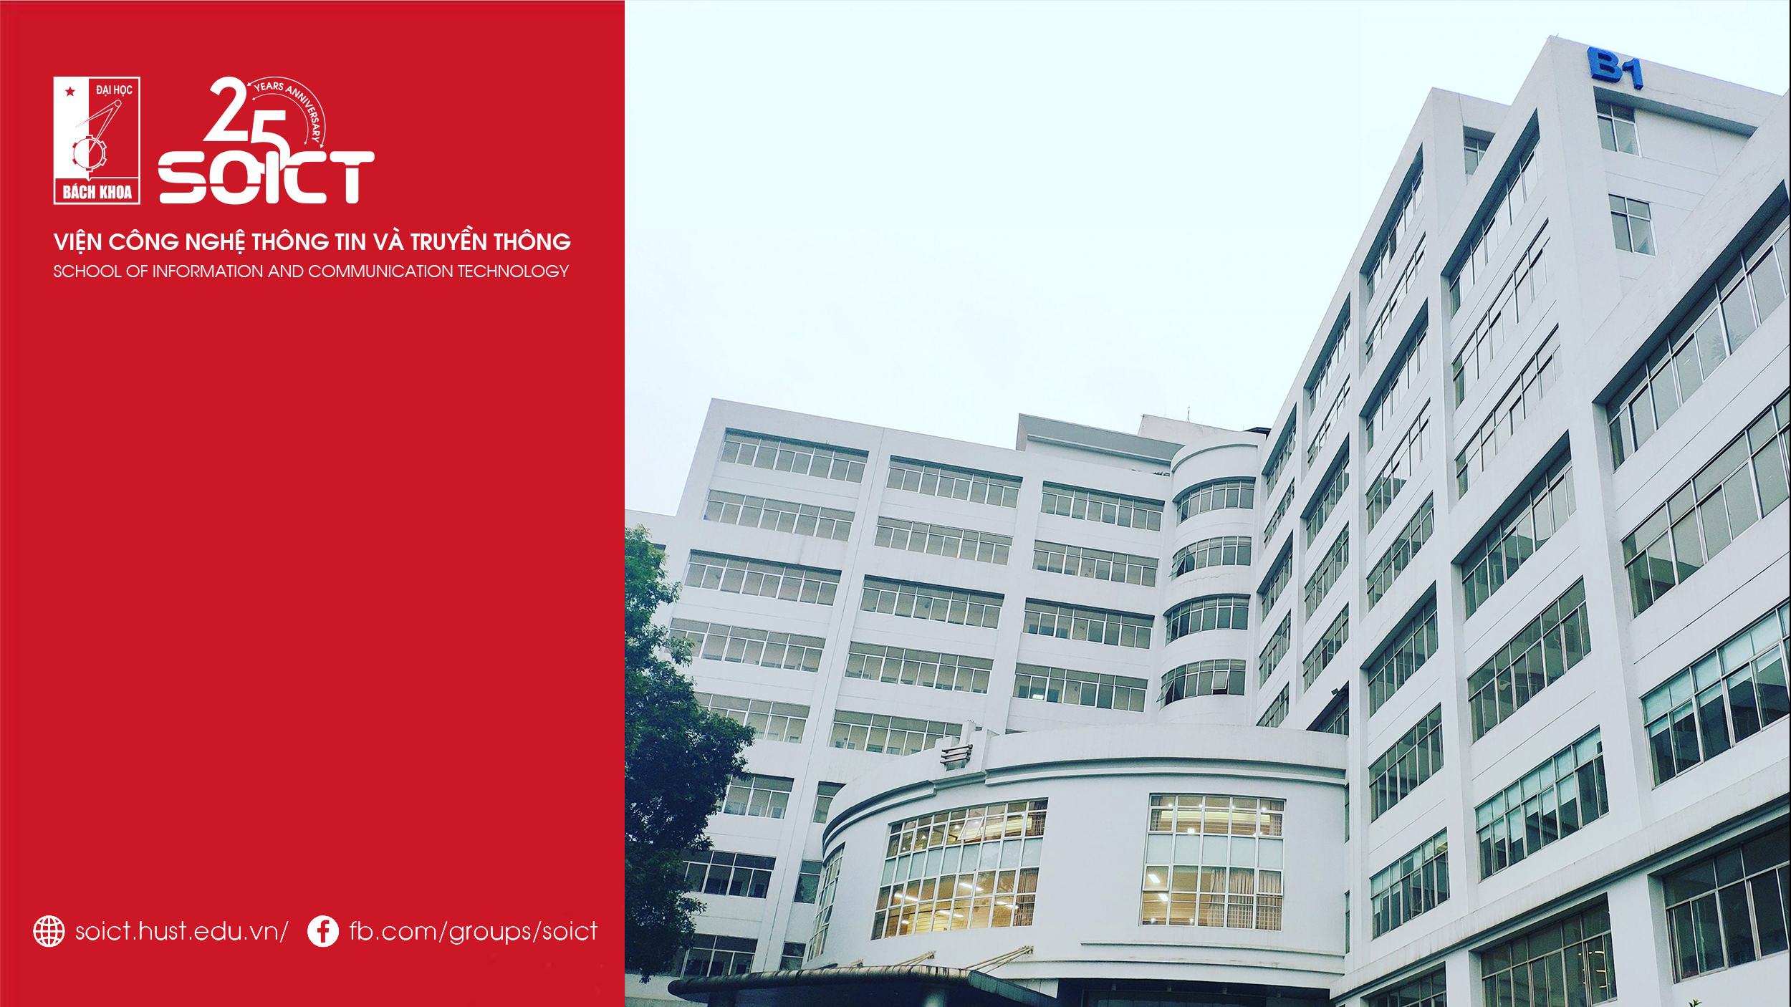
Thank you for​ your attentions!​

